Slide 1
FN-elevföreningen
Svenska FN-förbundet

Slide 2
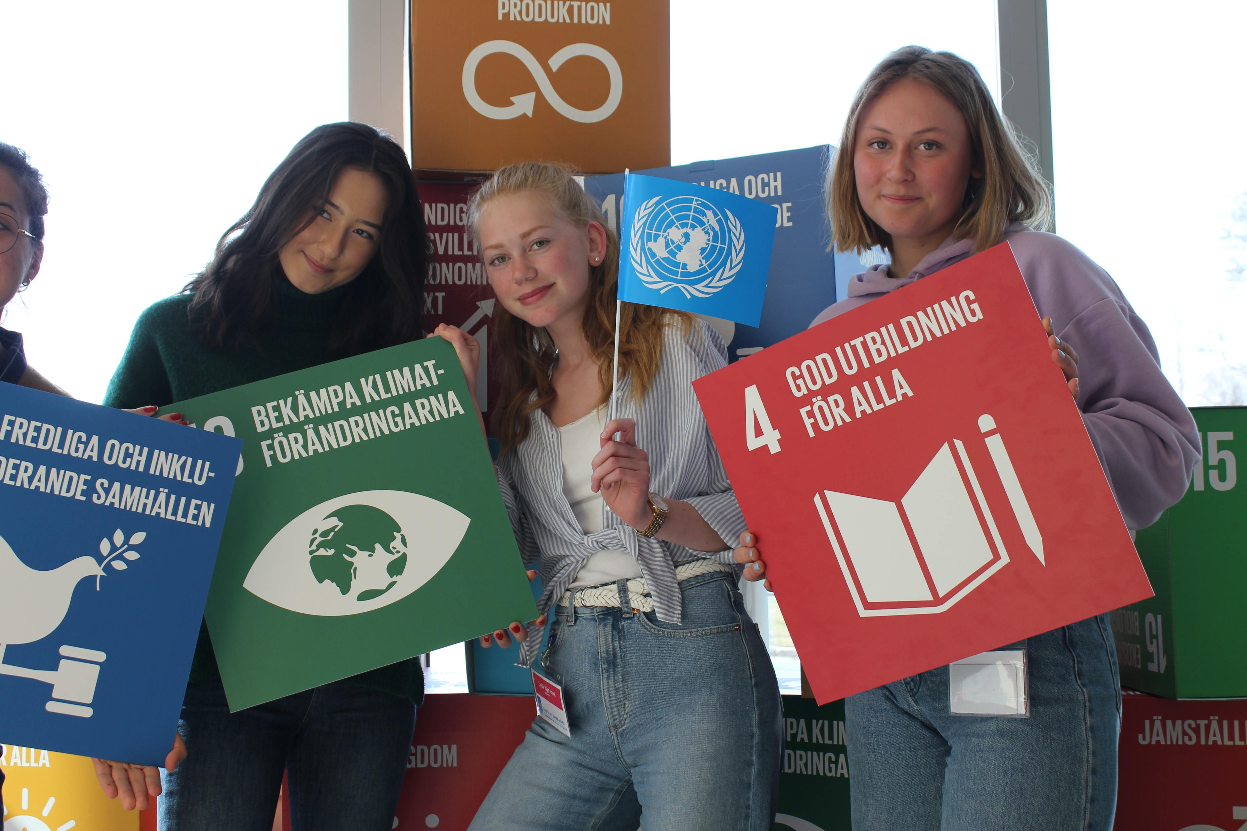
Svenska FN-förbundet
Informerar och utbildar
Granskar och påverkar
Stödjer viktiga FN-projekt
Samarbetar internationellt
Notes:
Förenta Nationerna är en organisation där världens stater kan bli medlemmar. Världens länder och dess ledningar uttryckte redan tidigt i FN:s historia en önskan att FN-tanken ska ha en folklig förankring.
FN har därför uppmuntrat till skapandet av FN-förbund, på engelska United Nations Associations, i alla världens länder. Gemensamt för FN-förbunden är att de finns samlade internationellt i WFUNA, World Federation of United Nations Associations.
Så FN-förbundets kopplingen till FN är stark. FN-förbundet har konsultativ status i en rad FN-organ. Samtidigt står FN-förbundet fri från FN. FN-förbundet tvekar inte att kritisera FN när FN inte gör rätt saker. FN-förbundet har också en viktig roll i att granska och ibland kritisera Sveriges regering för dess agerande som FN-medlem.
FN-förbunden i olika länder ser olika ut. Här i Sverige är FN-förbundet en traditionellt uppbyggt folkrörelse. Enskilda medlemmar engagerar sig i den mån de vill och kan i lokalföreningar som sedan skickar ombud till en rikskongress som väljer en riksförbundsstyrelse som i sin tur ansvarar för central verksamhet. Det finns ett kansli på Södermalm i Stockholm.
Idag finns ett 40-tal FN-skolor i Sverige som genom bland annat FN-rollspel och FN-elevföreningar engagerar tiotusentals lärare och elever. Som FN-skola ingår vi i detta nätverk och blir en del av FN-rörelsen för en bättre värld.
FN-förbundet sprider kunskap om och skapar opinion kring FN:s arbete inom mänskliga rättigheter, fred och utveckling. FN-förbundet bedriver även insamling till viktiga FN-insatser som saknar resurser.
FN-förbundet har även ett internationellt utvecklingssamarbete med FN-förbund i Georgien, Armenien, Albanien och Tanzania.

Slide 3

Förenta Nationerna
24 oktober 1945
193 medlemsstater
FN:s huvudmål:
Upprätthålla internationell fred och säkerhet
Utveckla vänskapliga förbindelser mellan länder
Främja utveckling och mänskliga rättigheter
Utgöra en medelpunkt för länders samverkan för att nå dessa mål
Notes:
Klicka på flaggbilden för att se en film om FN:s bildande och framsteg under 75 år eller se filmens länk här: https://www.youtube.com/watch?v=HPFF_ICQsI4
FN är en organisation med 193 medlemsländer.
Förkortningen står för Förenta Nationerna och organisationen bildades efter andra världskriget.
FN:s huvudmål:
- Att upprätthålla internationell fred och säkerhet.
- Att utveckla vänskapliga förbindelser mellan länder.
- Att åstadkomma internationell samverkan för att främja utveckling och mänskliga rättigheter.
- Att utgöra en medelpunkt för länders samverkan för att nå dessa mål.

Slide 4


Så arbetar FN
Utveckling
Fred och säkerhet
Mänskliga rättigheter
Notes:
Förenta Nationernas verksamhet omfattar alla ämnesområden som berör internationell politik. Ofta delas FN:s verksamhetsområden in i tre pelare: fred & säkerhet, mänskliga rättigheter samt utveckling och fattigdomsbekämpning.
Samtidigt är det viktigt att se att dessa områden hänger ihop. Pelarna brukar ofta illustreras som en trebent pall; utan vart och ett av benen skulle pallen välta.
Ekonomisk utveckling, som gynnar alla, är en förutsättning för ett fredligt och säkert samhälle. Detsamma gäller omvänt; i samhällen som präglas av osäkerhet och konflikt halkar ofta utvecklingsmålen efter. Om vi t.ex. tittar på de nästan 60 miljoner barn som fortfarande inte börjar skolan så ser vi att hälften av dem bor i konfliktdrabbade områden. Mänskliga rättigheter är en förutsättning för både fred och utveckling.
Mycket av det som vi kallar utveckling handlar i grund och botten om mänskliga rättigheter: t.ex. rätten till utbildning och rätten till en levnadsstandard som är tillräcklig för den egna och familjens hälsa och välbefinnande. Det är lätt att glömma att detta är rättigheter på samma sätt som t.ex. yttrandefriheten , inte mist eftersom utvecklingsfrågor ofta framställs som ”eftersträvansvärda mål” istället för rättigheter.
År 2015 antog världens länder Agenda 2030 med dess 17 globala mål för att uppnå en ekonomisk, socialt och ekologisk hållbar utveckling till år 2030.

Slide 5
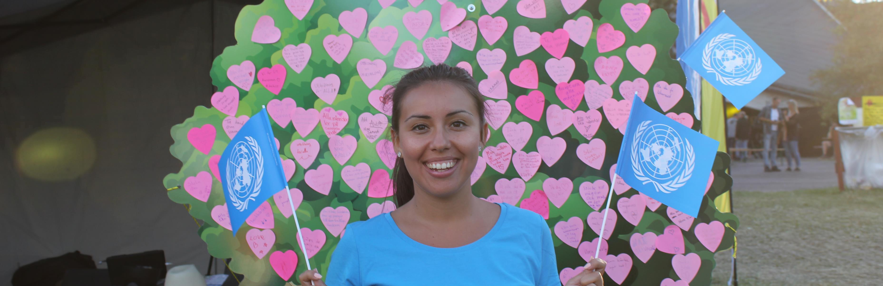
Tillsammans skapar vi framtiden
Notes:
Det globala samarbetet utmanas av nationalistiska och populistiska krafter. Ökande klyftor och klimathotet gör FN-samarbetet viktigare än någonsin. Vi har tillsammans en viktig roll att stå upp för ett starkt svenskt FN-engagemang även i framtiden! Det är vi som tillsammans skapar framtiden.

Slide 6
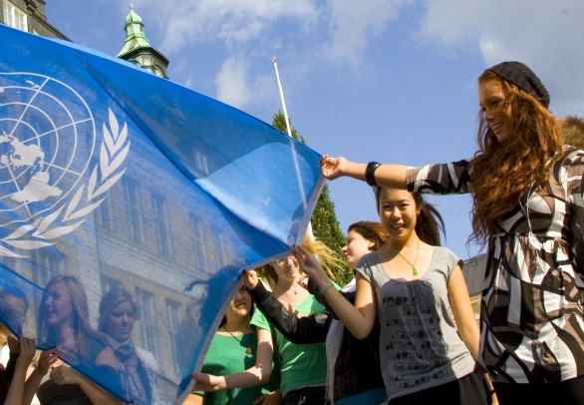
FN-elevföreningen
Samlar FN-intresserade elever på skolan
Arbetar för ett bättre och starkare FN
Engagerar människor i globala frågor genom lokal verksamhet
Får stöd från skolan och FN-förbundet
Har en kontaktperson
Notes:
Vi som FN-elevförening:
Samlar FN-intresserade elever på skolan
Arbetar för ett bättre och starkare FN
Engagerar människor i globala frågor genom lokal verksamhet
Får stöd från skolan och FN-förbundet (Kickoffer, kontaktperson på FN-förbundet, aktionsmaterial och handbok i föreningsarbete)
Har en kontaktperson/ordförande i FN-elevföreningen som ni gärna får kontakta om ni är intresserad av att vara med i FN-elevföreningen eller vara med och hjälpa till i ett enskilt event.

Slide 7
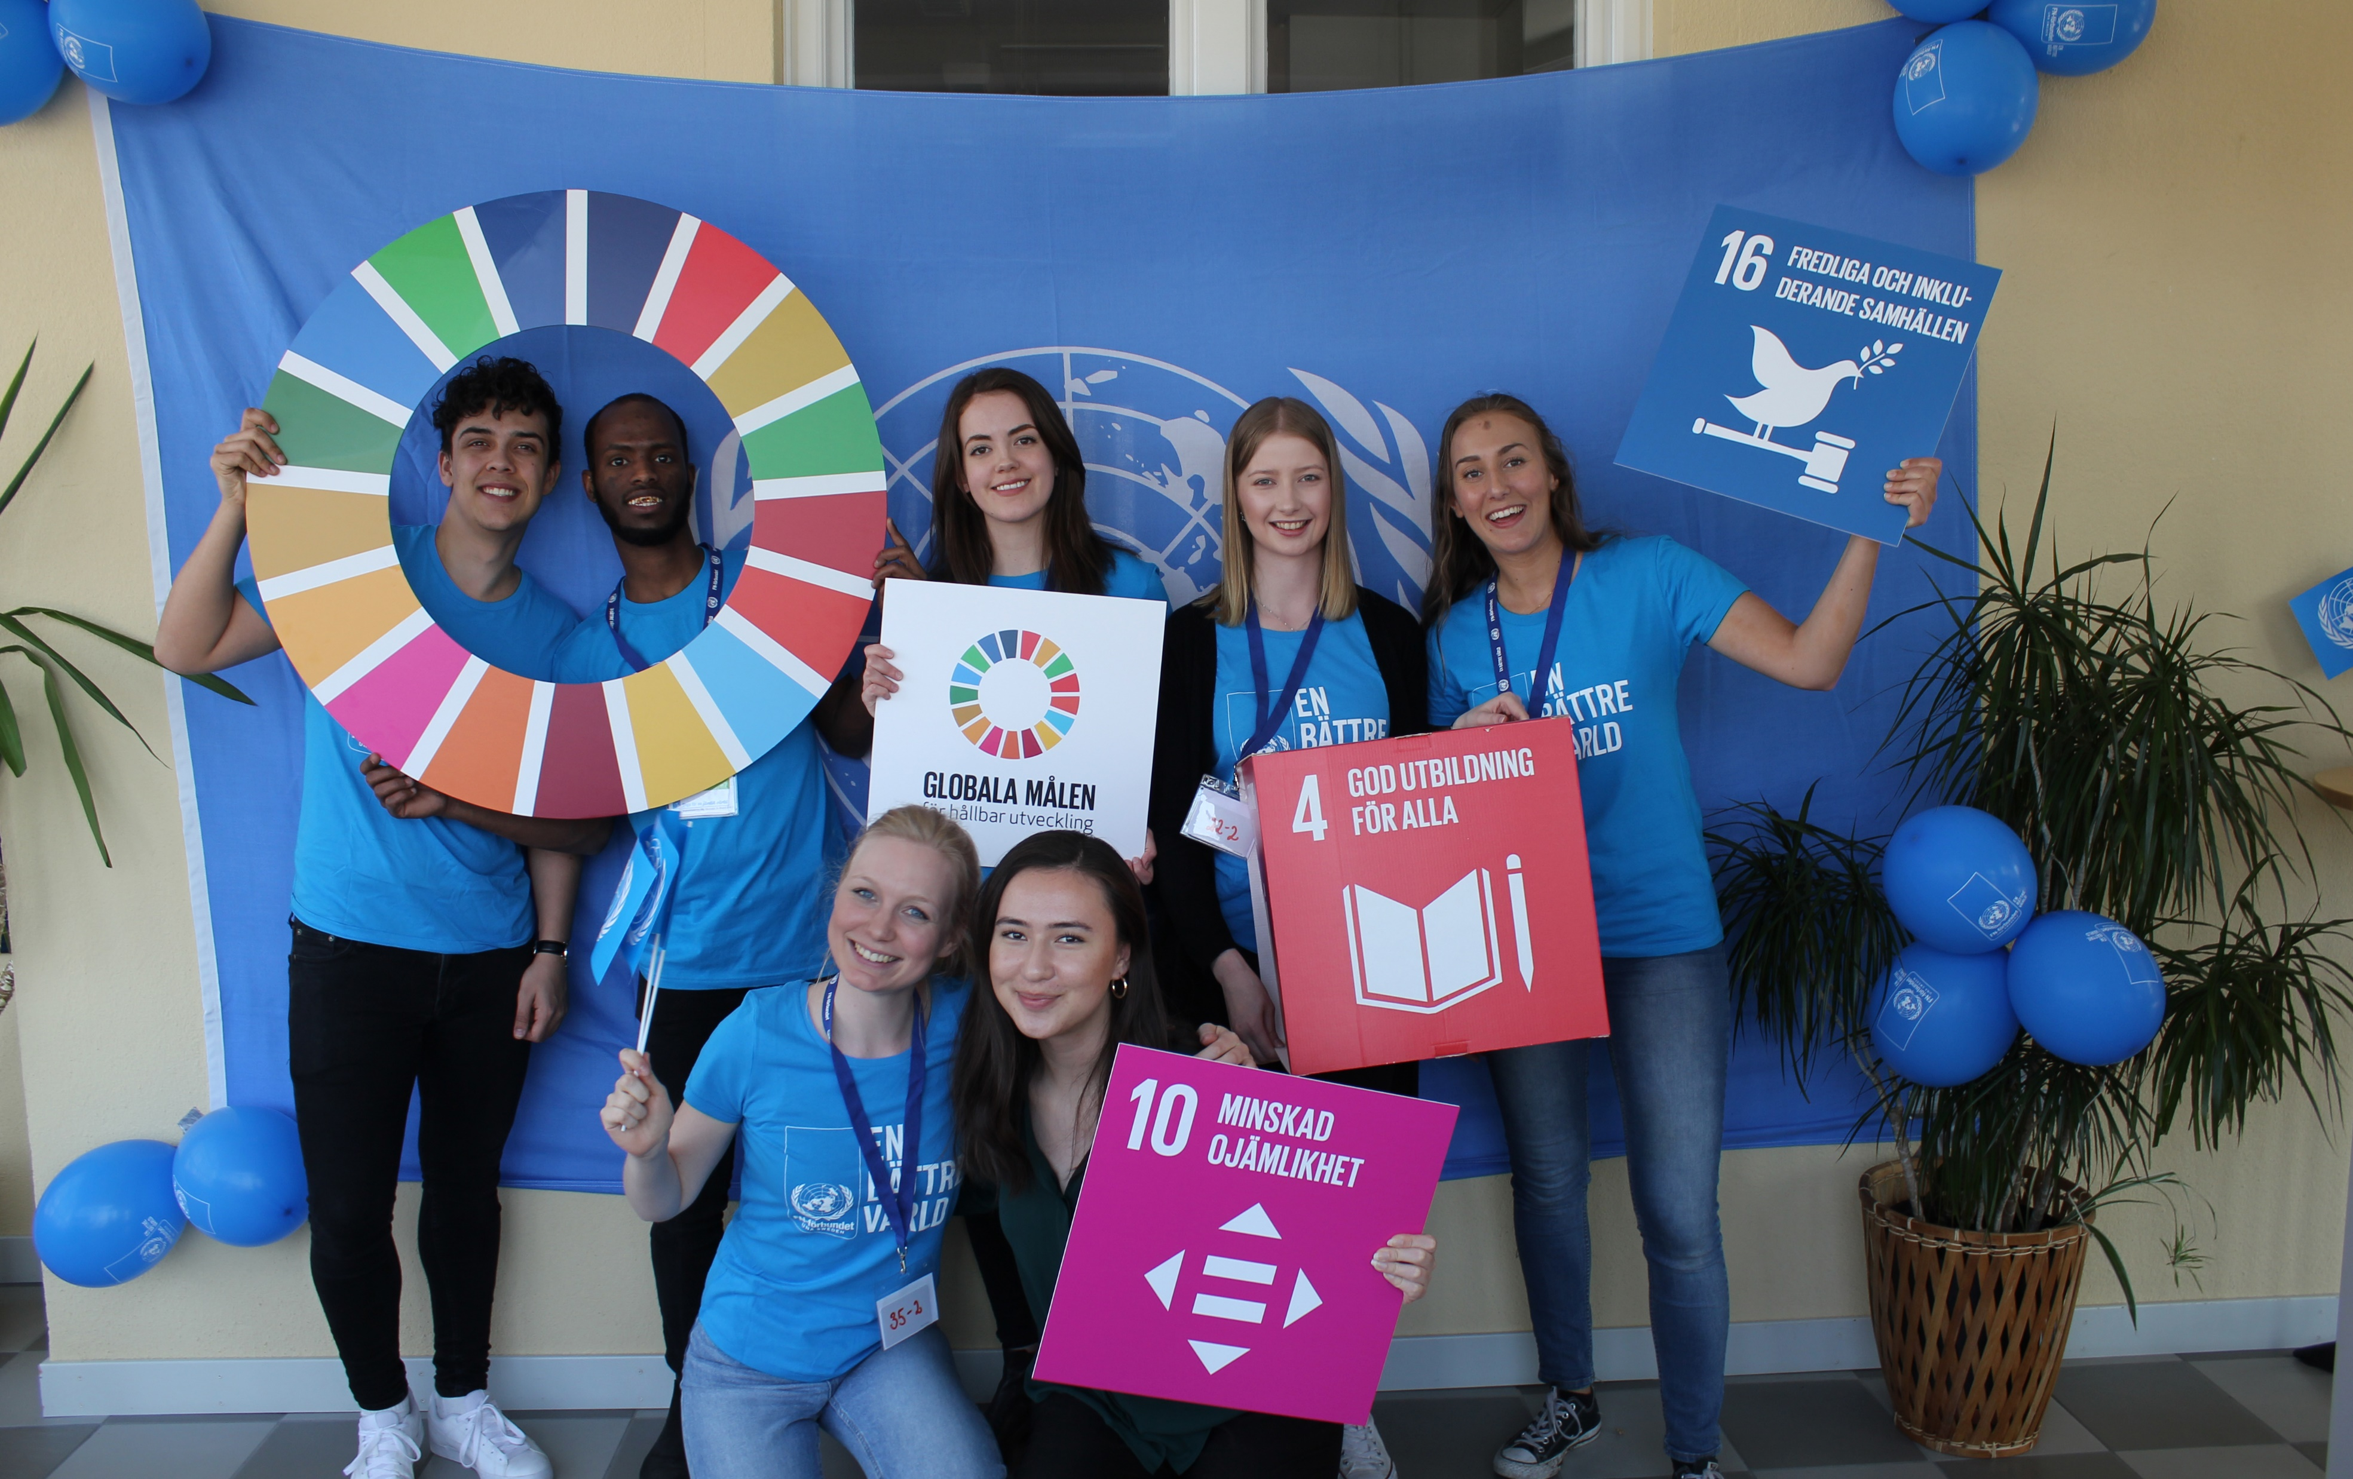
Att engagera sig i en FN-elevförening
Som medlem i en FN-elevförening får du:
Lära dig mer om FN och omvärlden
Utvecklas och göra skillnad
Bidra till att ungdomars röster hörs
Bidra till att de globala målen uppnås
Träffa andra engagerade
Möjlighet att söka nationella uppdrag i FN-förbundet
Stöd, tips och råd från FN-förbundet
Notes:
Som medlem i FN-elevföreningen får du:
LÄRA DIG MER OM FN OCH OMVÄRLDEN
Du får möjlighet att fördjupa dina kunskaper om FN-systemet och dess uppdrag. Om mänskliga rättigheter, hållbar utveckling och fred och säkerhet.
UTVECKLAS OCH GÖRA SKILLNAD
Du får möjlighet att lära dig att planera, marknadsföra och driva projekt för att bidra till en bättre värld. Varje projekt du är med och driver i FN-elevföreningen bidrar till att sprida kunskap och engagemang för globala frågor. Du är med och gör skillnad här och nu!
BIDRA TILL ATT UNGDOMARS RÖSTERS HÖRS
Du får möjlighet att vara en representant för ungdomars åsikter om globala frågor. Både FN och Svenska Utrikesdepartementet efterfrågar ungdomars röster där FN-elevföreningar har möjlighet att bidra.
BIDRA TILL ATT DE GLOBALA MÅLEN UPPNÅS
Du är med och påverkar lokalt så att de globala målen kan uppnås. Agenda 2030 och de globala målen antogs 2015 av världens länder för att uppnå en socialt, miljömässigt och ekonomiskt hållbar värld. Det är alla länders ansvar att arbeta mot dessa där FN-elevföreningar har en viktig roll i att påverka det lokala samhället i Sverige.
TRÄFFA ANDRA ENGAGERADE
Du får möjlighet att träffa andra som brinner för globala frågor genom event som FN-elevföreningen arrangerar men även genom regionala och nationella event som FN-förbundet arrangerar så som kickoffer och UNg-konferensen.
MÖJLIGHET ATT SÖKA NATIONELLA UPPDRAG I FN-FÖRBUNDET
Du får meriter för framtiden som bland annat ger dig möjlighet att söka nationella uppdrag i FN-förbundet, så som till referensgruppen som arrangerar UNg-konferensen och till att bli en av FN-förbundets ambassadörer för de globala målen.
STÖD, TIPS OCH RÅD FRÅN FN-FÖRBUNDET
Du får förstås också stöd från FN-förbundet i ditt engagemang genom utbildningstillfällen via kickoffer och regionala träffar. FN-elevföreningarna har även en egen sida på portalen för FN-skolor med material så som handbok för FN-elevföreningar, aktivitetstips, filmer och PowerPoints. I Nyhetsbrevet för FN-elevföreningar och via sociala medier kommer tips på aktiviteter och aktioner. Två gånger per år skickas även aktionspaket ut till FN-elevföreningarna att genomföra på skolan. Varje FN-skola har också en kontaktperson på FN-förbundet som du kan vända dig till direkt för att få stöd och råd i ditt engagemang!

Slide 8

Välkommen att vara med i vår FN-elevförening!
  Frågor?

